Slide 1
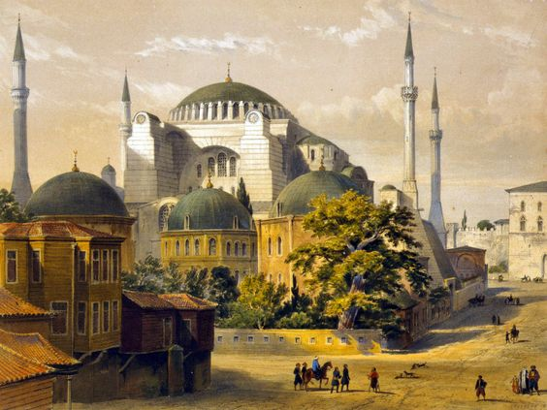
ВСЕМИРНАЯ ИСТОРИЯ
7
класс
Тема:
Османское государство

Slide 2
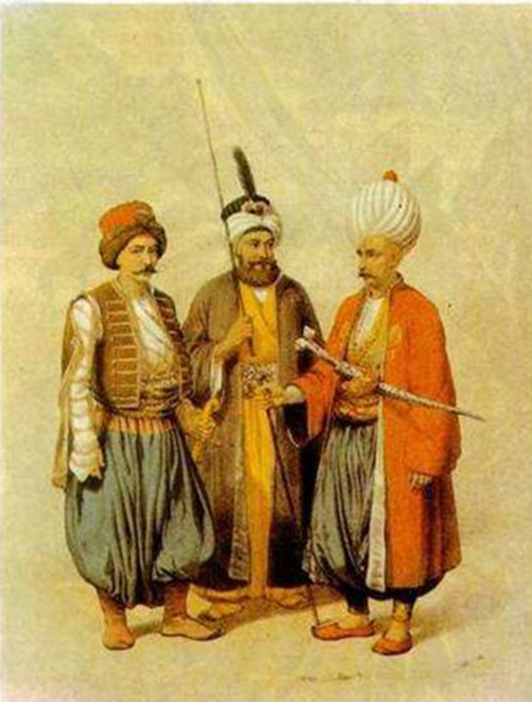
ПЛАН УРОКА
1. Образование Османского государства.
2. Завоевания на Балканах.
3. Падение Константинополя.
4. Причины побед турок-османов.

Slide 3
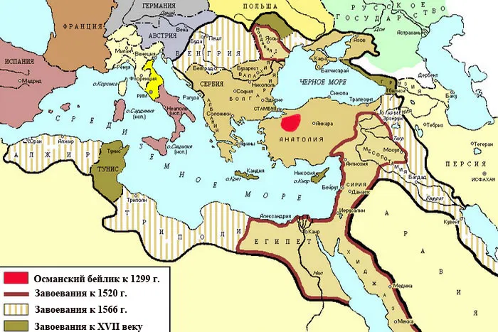
ОСМАНСКОЕ БЕЙСТВО
В конце XIII века на территории распавшегося государства турок-сельджуков на северо-западе Малой Азии образовалось воинственное государство во главе с князем Османом.

Slide 4
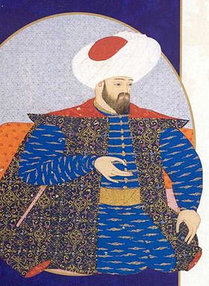
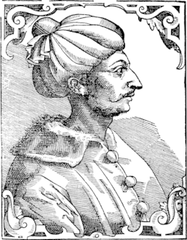
ОСМАН - РОДОНАЧАЛЬНИК ДИНАСТИИ
Осман I Гази — первый правитель Османского бейства в Малой Азии
(1299—1324 гг.). Осман считается основателем Османской империи, просуществовавшей до начала XX века.
В правление Османа бейство стало независимым, его границы были существенно расширены за счёт территорий, захваченных у Византии в Малой Азии. Осман захватил город Бурсу и окружавшие его земли.
Его наследник Орхан захватил византийские города Никею и Никомедию.
При Османе сложились основные органы управления, были введены налоги.
Осман I
Орхан Гази I

Slide 5
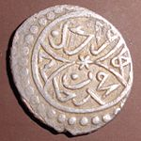
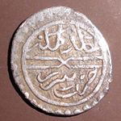
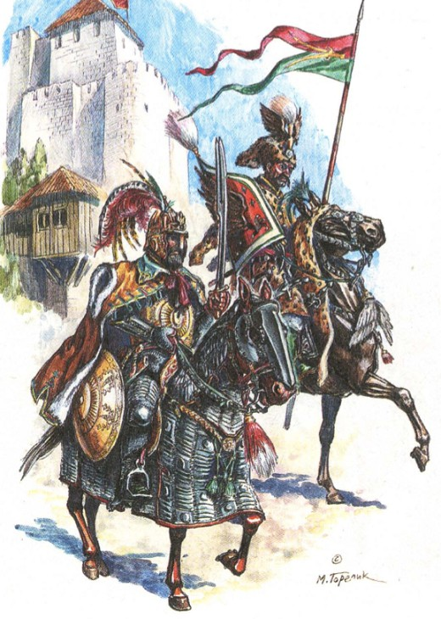
РЕФОРМЫ ОРХАНА
В период Орхана впервые была введена должность визиря. Начали чеканить свою монету. Государство поделили на административные единицы.
Орхан начал реформировать армию. В армии при Орхане были сформированы отряды пехоты и конницы (мусаллам), набиравшиеся из крестьян.
Крестьяне в мирное время занимались земледелием и освобождались от налогов, а в военное — призывались в армию и во время походов получали жалование.
Орхан построил первый османский флот.
Акче́ («беловатый») — мелкая серебряная монета

Slide 6
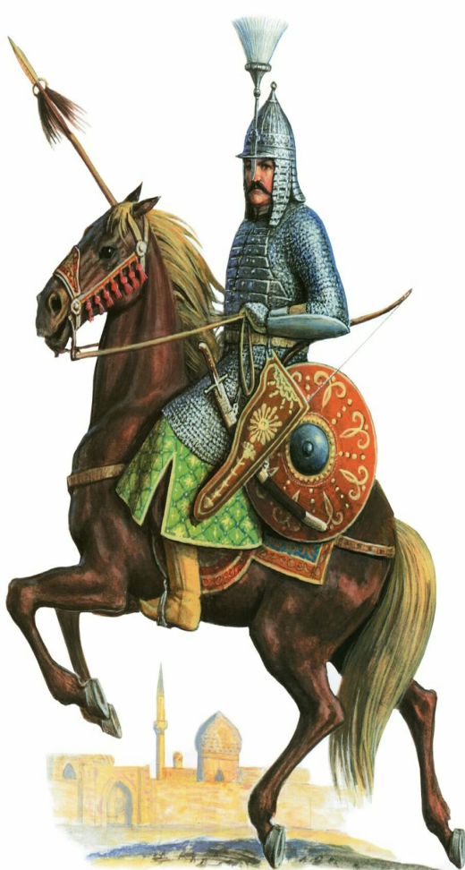
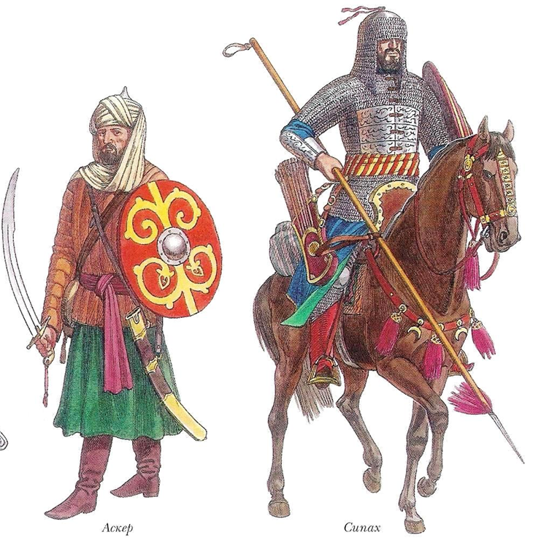
АДМИНИСТРАТИВНАЯ СИСТЕМА БЕЙСТВА
СОБРАНИЕ ВОЖДЕЙ ПЛЕМЕН
ИЗБИРАЕТ БЕЕВ (КНЯЗЕЙ)
БЕЙ – УПРАВЛЯЕТ ОТРЯДАМИ ПЛЕМЕН КОЧЕВНИКОВ ВО ВРЕМЯ ВОЕННОГО ПОХОДА

Slide 7
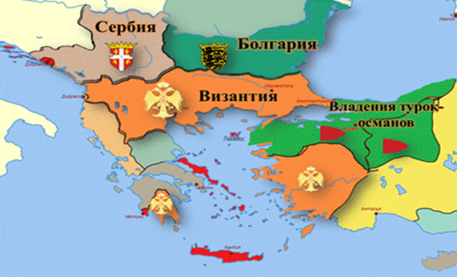
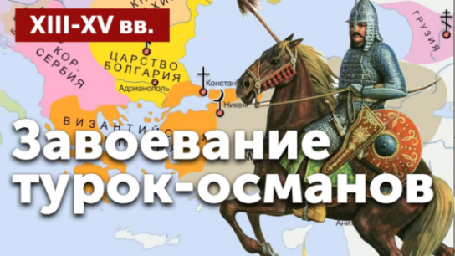
ГОСУДАРСТВА БАЛКАН В XIV ВЕКЕ
ПОЛОЖЕНИЕ В ГОСУДАРСТВАХ БАЛКАНСКОГО ПОЛУОСТРОВА
В XIV В. ГОСУДАРСТВА БАЛКАНСКОГО ПОЛУОСТРОВА БЫЛИ ОСЛАБЛЕНЫ МЕЖДОУСОБНЫМИ ВОЙНАМИ,
ВЗАИМНОЙ БОРЬБОЙ.
ВНУТРЕННИЕ ПРОТИВОРЕЧИЯ НЕ ДАЛИ ПРОТИВОСТОЯТЬ НАТИСКУ ЗАВОЕВАТЕЛЕЙ ТУРОК-ОСМАНОВ
БОЛГАРИЯ К СЕРЕДИНЕ XIV В. РАСПАЛАСЬ НА ТРИ КНЯЖЕСТВА
СЕРБИЯ СОСТОЯЛА ИЗ ВРАЖДОВАВШИХ ВЛАДЕНИЙ
ВИЗАНТИЯ – УТРАТИЛА СВОЕ МОГУЩЕСТВО, НО НЕ ПЕРЕСТАВАЛА ВЕСТИ ВОЙНЫ СО СВОИМИ СОСЕДЯМИ

Slide 8
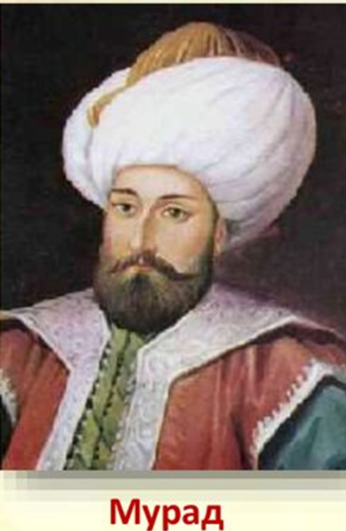
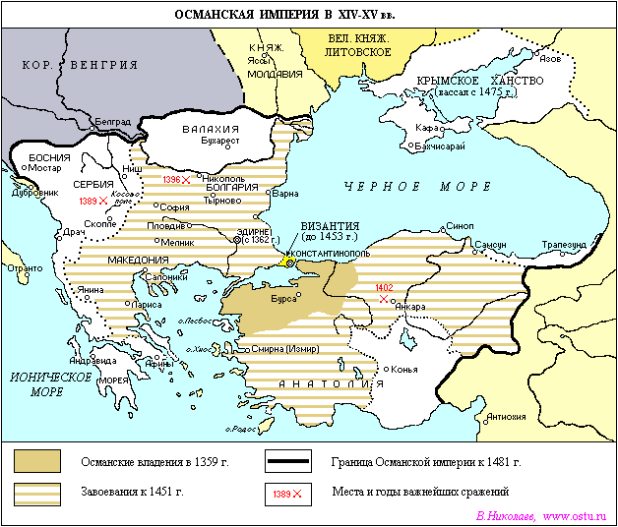
ЗАВОЕВАНИЕ ЗЕМЕЛЬ ВИЗАНТИИ ТУРКАМИ-ОСМАНАМИ
Турки-османы устремили свой взгляд на богатые владения Византии. Лишь узкий пролив их отделял от берега Балканского полуострова.
В XIV в. им удалось захватить владения Византии на западе Малой Азии.
Турки-османы стали совершать набеги на Балканский полуостров, грабя и опустошая целые области.

Slide 9
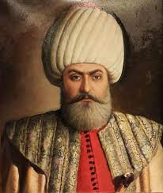
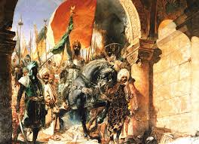
СОСЕДСТВО С ВИЗАНТИЙСКОЙ ИМПЕРИЕЙ
ВОЕННЫЕ
ПОХОДЫ
ТУРОК - ОСМАНОВ ПРОТИВ ВИЗАНТИИ
ЗАХВАТ ЗНАЧИТЕЛЬНОЙ ЧАСТИ ТЕРРИТОРИИ ВИЗАНТИИ –РАСШИРЕНИЕ ВЛАДЕНИЙ КНЯЖЕСТВА
ВИЗАНТИЙСКИЙ ИМПЕРАТОР ДОЛЖЕН БЫЛ ПРИЗНАТЬ СЕБЯ ВАССАЛОМ СУЛТАНА, ПЛАТИТЬ ДАНЬ, УЧАСТВОВАТЬ
В ПОХОДАХ
ЗАВОЕВАНИЯ ОСМАНСКОГО БЕЙСТВА ПРИВЛЕКАЛИ ВОИНОВ ИЗ РАЗНЫХ ПЛЕМЕН

Slide 10
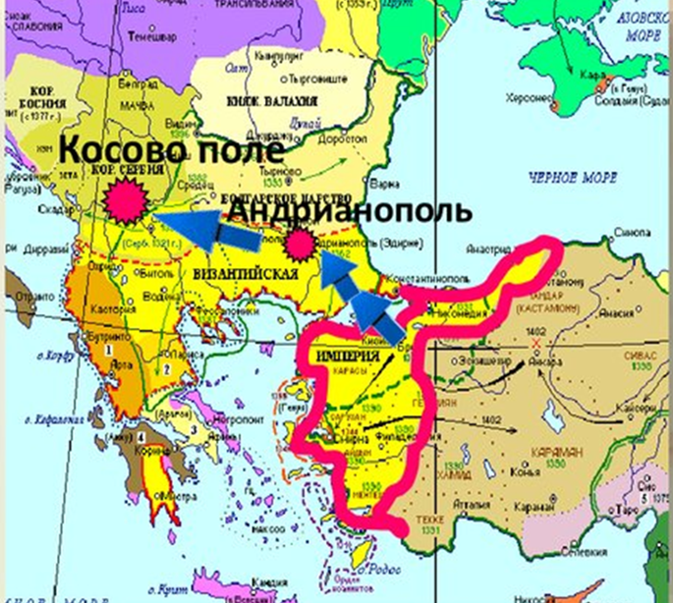
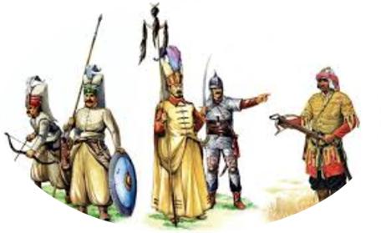
ДАЛЬНЕЙШИЕ ЗАХВАТЫ В ВИЗАНТИИ
Убедившись в слабости Балканских стран, османы перешли от набегов к завоеваниям. В 1352 г. османы приступили к завоеванию на Балканах. В 1362 г. турецкие войска захватили город Адрианополь (Эдирне) и превратили его в свою столицу.
Они захватили значительную часть византийских владений в Европе. Византия лишилась своей последней значительной провинции — Фракии. Константинополь оказался полностью отрезан от внешнего мира и начал испытывать серьёзную нехватку продовольствия.

Slide 11
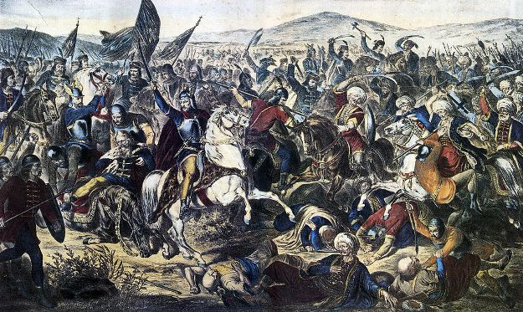
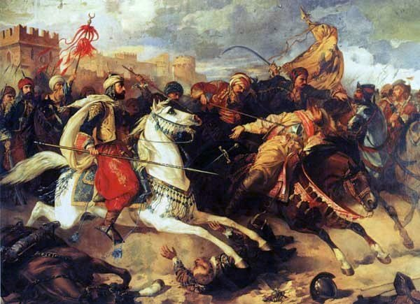
ЗАХВАТ БОЛГАРИИ
Турки-османы вторглись в Болгарию. Почти каждый город им приходилось брать с боем. Крестьяне уходили в леса, горы, устраивали засады и нападали на отдельные отряды османов. Но феодалы не смогли объединиться для отпора завоевателям.
В конце XIV века Болгария на пять веков попала под власть турок-османов.

Slide 12
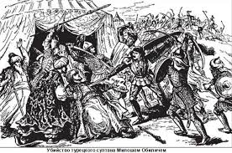
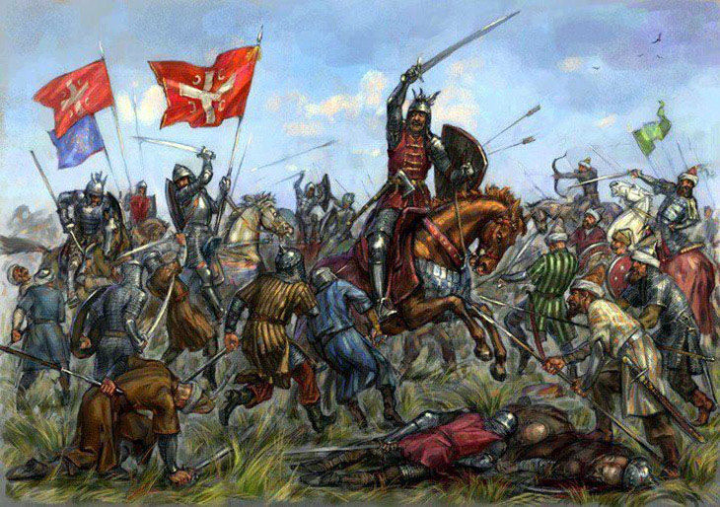
ЗАВОЕВАНИЕ СЕРБИИ
В 1389 г. большое войско османов обрушилось на Сербию. Решающая битва произошла на Косовом поле. Силы сербов были ослаблены раздорами между князьями. Храбрый сербский воин Милош Обилич, идя на верную смерть, пробрался в турецкий лагерь и поразил султана Мурада мечом.
Сын султана Баязет ввел в бой свежие отборные войска. Турки разгромили сербов, захватили в плен и убили их правителя.
Борьба против завоевателей продолжалась и лишь через 70 лет султану удалось полностью подчинить Сербию.

Slide 13
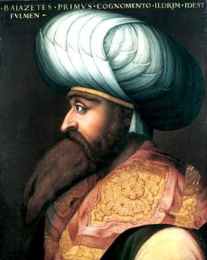
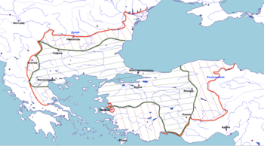
БАЯЗЕТ МОЛНИЕНОСНЫЙ
Баязет был известен своими военными успехами и получил прозвище Молниеносный за быстроту перемещения войск. Он наводил ужас на Европу.
Баязет продолжил завоевательную политику отца. В Европе он закончил покорение Болгарии и дважды держал Константинополь в осаде. Византийский император был вынужден стать вассалом Баязета.
Султан раздвинул границы Османской империи до Дуная на северо-западе и Евфрата на востоке. Над странами Центральной Европы нависла угроза нашествия турок-османов.
УВЕЛИЧЕНИЕ ТЕРРИТОРИИ ОСМАНСКОЙ ИМПЕРИИ ПРИ БАЯЗИДЕ (ДО БИТВЫ ПРИ АНКАРЕ)

Slide 14
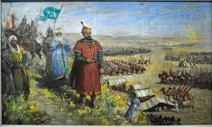
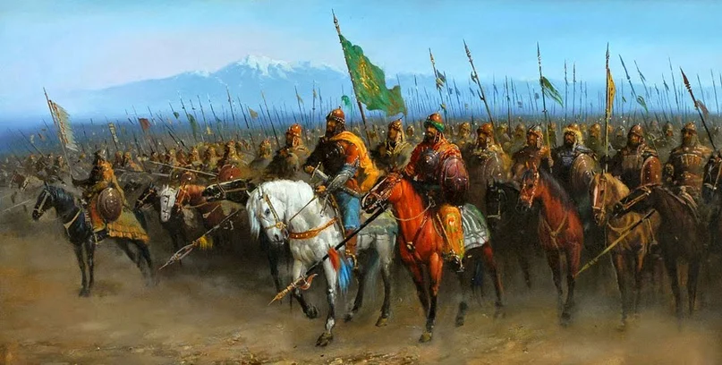
СПАСЕНИЕ ЕВРОПЫ АМИРОМ ТЕМУРОМ
В Азии интересы Баязета столкнулись с интересами Амира Темура. Конфликт двух завоевателей привёл к битве при Анкаре в 1402 году, где султан был разбит и взят в плен. Через год в плену Баязет умер.
Итогом правления Баязета стал крах его империи, разделённой Амиром Темуром. Победа Амира Темура под Анкарой помешала туркам взять Константинополь и продлила существование Византии еще на 50 лет.

Slide 15
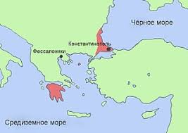
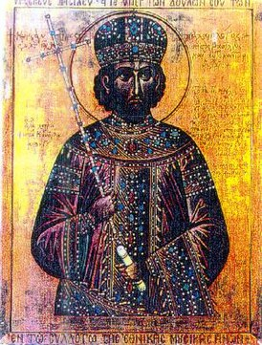
ПАДЕНИЕ ВИЗАНТИИ
К середине XV Византия потеряла все свои владения. Императору принадлежал Константинополь и небольшие территории в Греции.
Турки-османы давно мечтали овладеть Константинополем. Султан Мехмед II собрал огромное войско и осадил византийскую столицу с суши в 1453 году. В Мраморное море турки ввели свои корабли.
ПОСЛЕДНИЙ ВИЗАНТИЙСКИЙ ИМПЕРАТОР КОНСТАНТИН XI

Slide 16
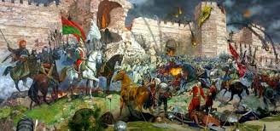
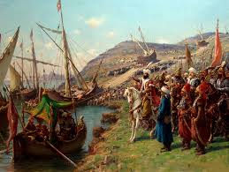
ОСАДА КОНСТАНТИНОПОЛЯ
Собрав огромное войско более 100 тыс. Мехмед II осадил византийскую столицу с суши. Византия смогла выставить на защиту города не более 7 тыс. человек (большинство наемники). Окружив город со всех сторон, турецкие войска приступили к решительному штурму.
В кровопролитной схватке погиб последний византийский император. На 53-й день осады турки овладели Константинополем.
В 1453 году Византийская империя прекратила свое существование. Султан отдал город на три дня на разграбление своим войскам. Большая часть защитников была истреблена, около 60 тыс. жителей продано в рабство.

Slide 17
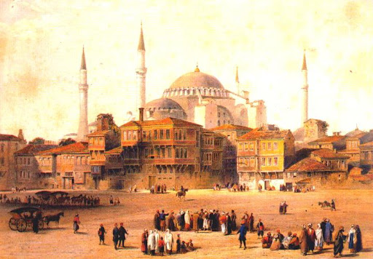
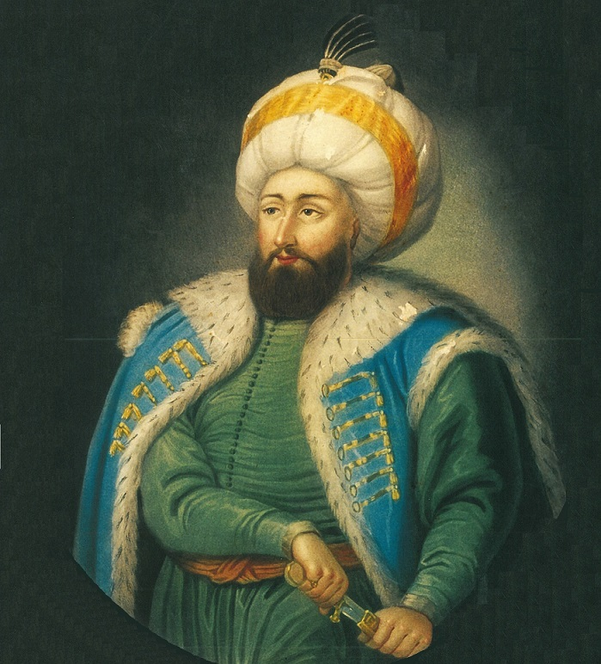
ЗАХВАТ КОНСТАНТИНОПОЛЯ
Турки-османы под командованием султана Мехмета II Завоевателя захватили Константинополь, который стал столицей Османской империи под именем Стамбул. Город был отстроен заново.

Slide 18
ПРИЧИНЫ ПОБЕД ТУРОК-ОСМАНОВ
ТАКТИКА И НОВЫЕ ВОЕННЫЕ ТЕХНОЛОГИИ
ТУРКАМ ОСМАНАМ УДАЛОСЬ ЗАВОЕВАТЬ ГОСУДАРСТВА БАЛКАНСКОГО ПОЛУОСТРОВА И СОЗДАТЬ СИЛЬНУЮ ИМПЕРИЮ
РАЗДРОБЛЕННОСТЬ
ЯНЫЧАРЫ
ПРИЧИНЫ ПОБЕД
ТУРОК-ОСМАН
БОЛГАРИЯ, СЕРБИЯ И ВИЗАНТИЯ БЫЛИ
ОСЛАБЛЕНЫ МЕЖДОУСОБИЦАМИ
ПРОФЕССИОНАЛЬНОЕ ВОЙСКО, ПРЕДАННОЕ СУЛТАНУ
ТУРКИ СТАЛИ ИСПОЛЬЗОВАТЬ ПОРОХ, РУЖЬЯ И АРТИЛЛЕРИЮ

Slide 19
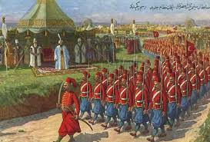
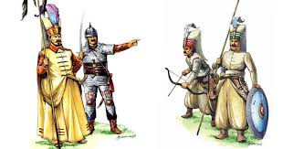
ЯНЫЧАРЫ
Большое внимание султаны Османской империи уделяли совершенствованию и укреплению армии. В 1336 г. правитель сформировал корпус янычар, позднее превратившийся в личную охрану султана.
Янычары – регулярная пехота, сформированная из христианских детей. Мальчиков забирали у семьи, обращали в ислам и давали суровое военное воспитание. Янычары были оплотом султанов, занимали важные должности.

Slide 20
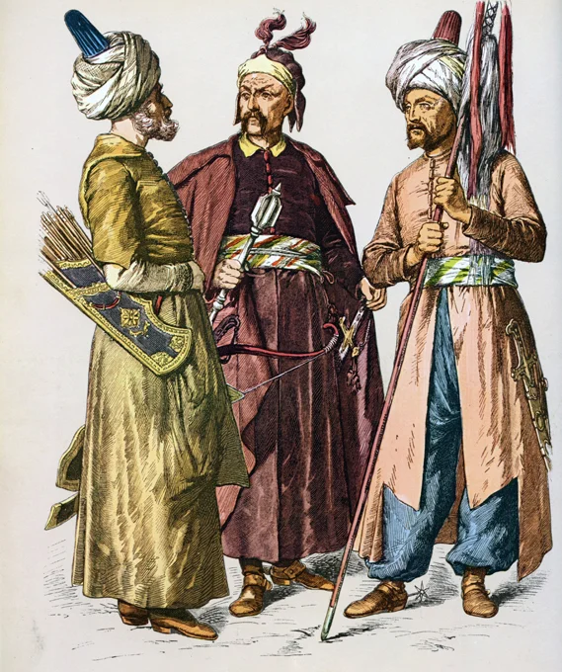
ФУНКЦИИ ЯНЫЧАР
Янычарские полки выполняли в османском государстве также полицейские, охранные, пожарные и, при необходимости, карательные функции. Основной боевой единицей корпуса янычар был полк численностью около 1000 солдат.

Slide 21
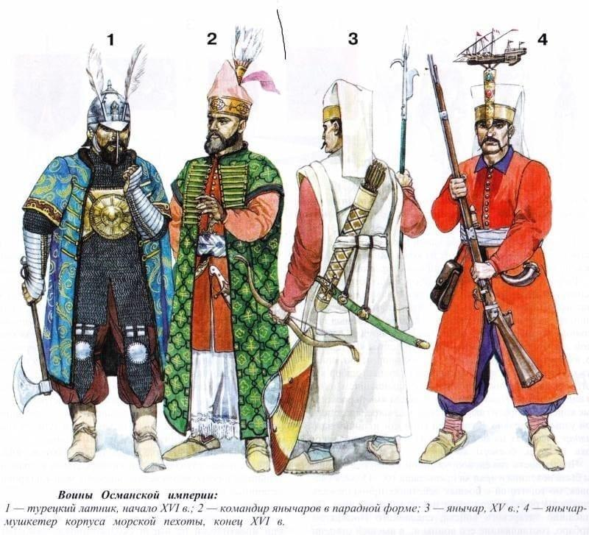
КОМАНДОВАНИЕ У ЯНЫЧАР
Верховным главнокомандующим считался султан, но тактическое руководство осуществлял ага. Им по выбору самих янычар становился человек, прошедший все янычарские должности начиная от низшей.
От остальных военнослужащих янычар отличал головной убор белый войлочный колпак с висящим куском материи, напоминающим рукав халата их покровителя дервиша Бекташа.
Вооружение янычар составляли копья, сабли и кинжалы, а роль знамени исполнял котел для приготовления пищи.
Наказ шейха Бекташа первой дружине янычар «Прославлять мужество в сражениях и не знать поражений».

Slide 22
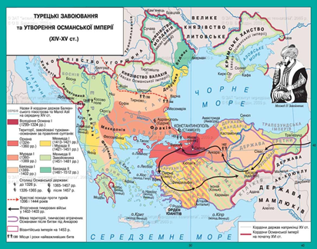
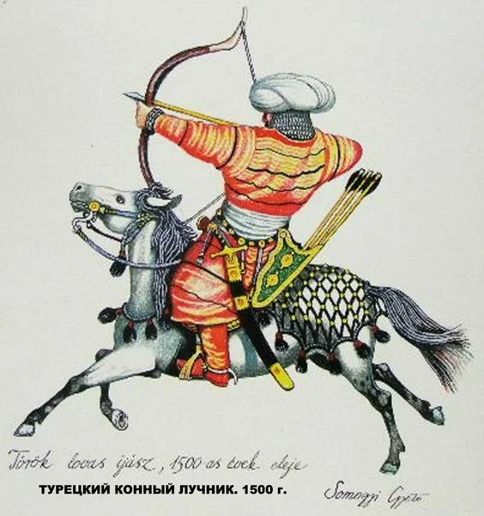
ПОСЛЕДСТВИЯ
В результате завоеваний турок-османов было создано Османское государство, в которое входили Малая Азия, Восточная Европа, Ближний Восток, Северная Африка, часть Кавказа и Крыма.
Турки-османы стали контролировать торговые пути, соединяющие Европу с Азией, что стало ударом по экономике итальянских и других европейских городов.
Над странами Европы нависла угроза вторжения турок-османов.

Slide 23
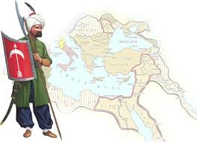
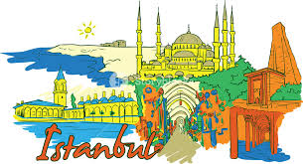
САМОСТОЯТЕЛЬНАЯ РАБОТА
1. Прочитать § 35 стр. 122-124.
2. Устно ответить на вопросы параграфа.
3. Письменно ответить на вопрос как изменилось положение Византийской империи в мире в эпоху Средневековья.
4. Выписать факторы могущества турок-османов.

